Slide 1
Preuzimanje inicijative
Notes:
Ova cjelina usmjerena je na ključne vještine "osjećaj inicijative i poduzetništva" (EU, 2006), a cilj je uvesti neke koncepte i olakšati razmišljanja i argumente o ovoj ključnoj vještini u osobnom, društvenom i profesionalnom životu. Izvor slike www.unsplash.com/.

Slide 2


Ključne kompetencije za cjeloživotno učenje – osjećaj inicijative
Notes:
Preporuka Europskog parlamenta i Vijeća Europe od 18. prosinca 2006. o ključnim sposobnostima za cjeloživotno učenje (2006/962 / EC) dala je sljedeću definiciju:
Osjećaj inicijative i poduzetništva odnosi se na sposobnost pojedinca da ideje pretvori u akciju. To uključuje kreativnost, inovativnost i rizik, kao i sposobnost planiranja i upravljanja projektima kako bi se postigli ciljevi.

Slide 3



Osobni, društveni i poslovni život
Notes:
Ova ključna kompetencija pomaže pojedincima, ne samo u svakodnevnom životu kod kuće i u društvu, već i na radnom mjestu pri osviještavanju važnosti konteksta njihovog rada i sposobnosti iskorištavanja prilika te je temelj za specifičnije vještine i znanja kojima su potrebna onima koji osnivaju ili doprinose društvenoj ili komercijalnoj aktivnosti. To bi trebalo uključiti svijest o etičkim vrijednostima i promicanje dobrog upravljanja.

Slide 4

Osnovna znanja, vještine i stavovi
Notes:
Osnovna znanja, vještine i stavovi vezani uz ovu kompetenciju:
Potrebno znanje uključuje sposobnost prepoznavanja dostupnih mogućnosti za osobne, profesionalne i / ili poslovne aktivnosti, uključujući pitanja "veće slike" koja pružaju kontekst u kojem ljudi žive i rade, kao što je široko razumijevanje djelovanja gospodarstva i mogućnosti i izazovi s kojima se suočava poslodavac ili organizacija.

Slide 5

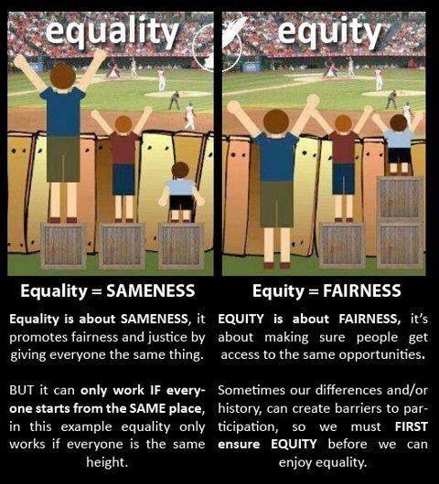

Socijalno poduzetništvo
Notes:
Pojedinci bi također trebali biti svjesni etičkog položaja poduzeća i kako oni mogu biti sila za dobro, primjerice kroz poštenu trgovinu ili kroz društveno poduzetništvo.

Slide 6



Proaktivne vještine projektnog menadžmenta
Notes:
Vještine se odnose na proaktivno upravljanje projektima (uključujući, primjerice, sposobnost planiranja, organiziranja, upravljanja, vođenja i delegiranja, analize, komuniciranja, uklanjanja, procjene i bilježenja), učinkovite zastupljenosti i pregovaranja te sposobnost rada kako individualnog tako i suradničkog.

Slide 7


Proaktivne vještine projektnog menadžmenta
Notes:
Sposobnost prosuđivanja i prepoznavanja snaga i slabosti, te procjenjivanja i preuzimanja rizika kada je neophodno.

Slide 8

Poduzetnički stav
Notes:
Poduzetnički stav karakterizira inicijativa, proaktivnost, neovisnost i inovacije u osobnom i društvenom životu, jednako kao i na poslu. On također uključuje motivaciju i odlučnost za postizanje ciljeva, bilo osobnih ciljeva ili zajedničkih (vezanih uz posao).

Slide 9
Preuzimanje inicijative
Vježba 1 – etičke vrijednosti
In personal life | In social life | In working life
Osobni život
Društveni život
Profesionalni život
Notes:
U ovoj vježbi u kojoj se traži navođenje etičkih vrijednosti u osobnom, društvenom i profesionalnom životu, potrebno je od sudionika zatražiti da zapišu ili pronađu simbol kojima će karakterizirati pojedinu vrijednost. Potrebno je 10-15 minuta za izvođenje vježbe. Potrebno je naglasiti sudionicima da će pri usporedbi vrijednosti s drugim sudionicima zasigurno pronaći onaj koji je označilo više osoba. Nakon rasprave napravite „grupnu mentalnu mapu” s tim da se u sredini nalaze najviše navedene vrijednosti u tri različita polja.

Slide 10



Fokus na profesionalni život (radni vijek)
Vježba 2 Poduzetništvo
Ključne vještine poduzetništva: stupanj važnosti
Visoka razina
Srednja
Niska
Sposobnost za:
Identificirati prilike
Shvatiti kontekst (prlike i izazove)
Planiranje
Organizacija
Poduzetnički stav
Inicijaitiva
Proaktivno djelovanje
Notes:
Prva tema (fokus na radni vijek)
Razmišljajući o etičkim vrijednostima koje su se pojavile i o kojima se raspravljalo u skupinama, potrebno je pitati sudionike mogu li pronaći vezu s popisom sposobnosti i stavova koji se nalazi u preporuci EU za ovu ključnu vještinu (poduzetništvo).
Sada, s drugom mrežom vježbi, pokušajte procijeniti, za svaku sposobnost i stav, razinu važnosti, odabirom tri opcije: visoka, srednja i niska. Nakon ove pojedinačne vježbe (10 '/ 15'), podijelite svoje izbore u timu i sažmite najvažnije stavke za grupu i prepoznajte načine za jačanje tih vještina i stavova s ​​višim rezultatima.

Slide 11

Fokus na socijalni i osobni život
Otvorena diskusija
Živjeti demokraciju
Notes:
Druga tema (fokus na socijalni i osobni život)
Kako se osjećate sa "zajedničkom mentalnom mapom"? Jeste li zadovoljni vizijom "većine"? Jedan od ključnih načela u demokraciji je poštivanje manjina. Možete raspravljati o "Tiraniji većine„ (http://democracyweb.org/majority-rule-principles). Demokracija je način vladanja u kojemu vlada narod. Demokracije shvaćaju važnost zaštite prava, kulturnog identiteta, društvenih praksi i vjerskih praksi svih pojedinaca. Kako bi volja ljudi vladala, uspostavljen je sustav vladavine većine u pogledu manjinskih prava.

Slide 12
Hvala!
Developed by Speha Fresia (IT)

